Slide 1
Изготовление новогодней игрушки: «Новогодние сани»
Автор презентации: Божко Светлана Алексеевна

Slide 2
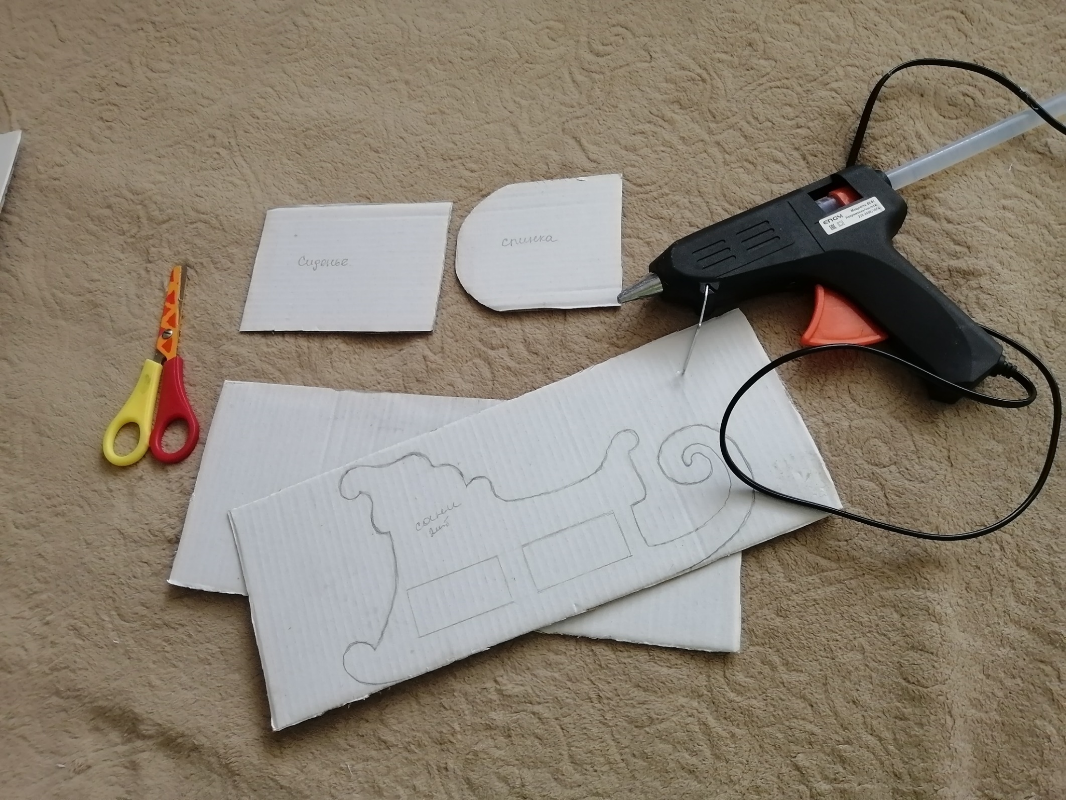
Для саней нам понадобится: плотный картон, карандаш, ножницы, клей пистолет.
Рисуем сани 2 шт, сидение, спинка.

Slide 3
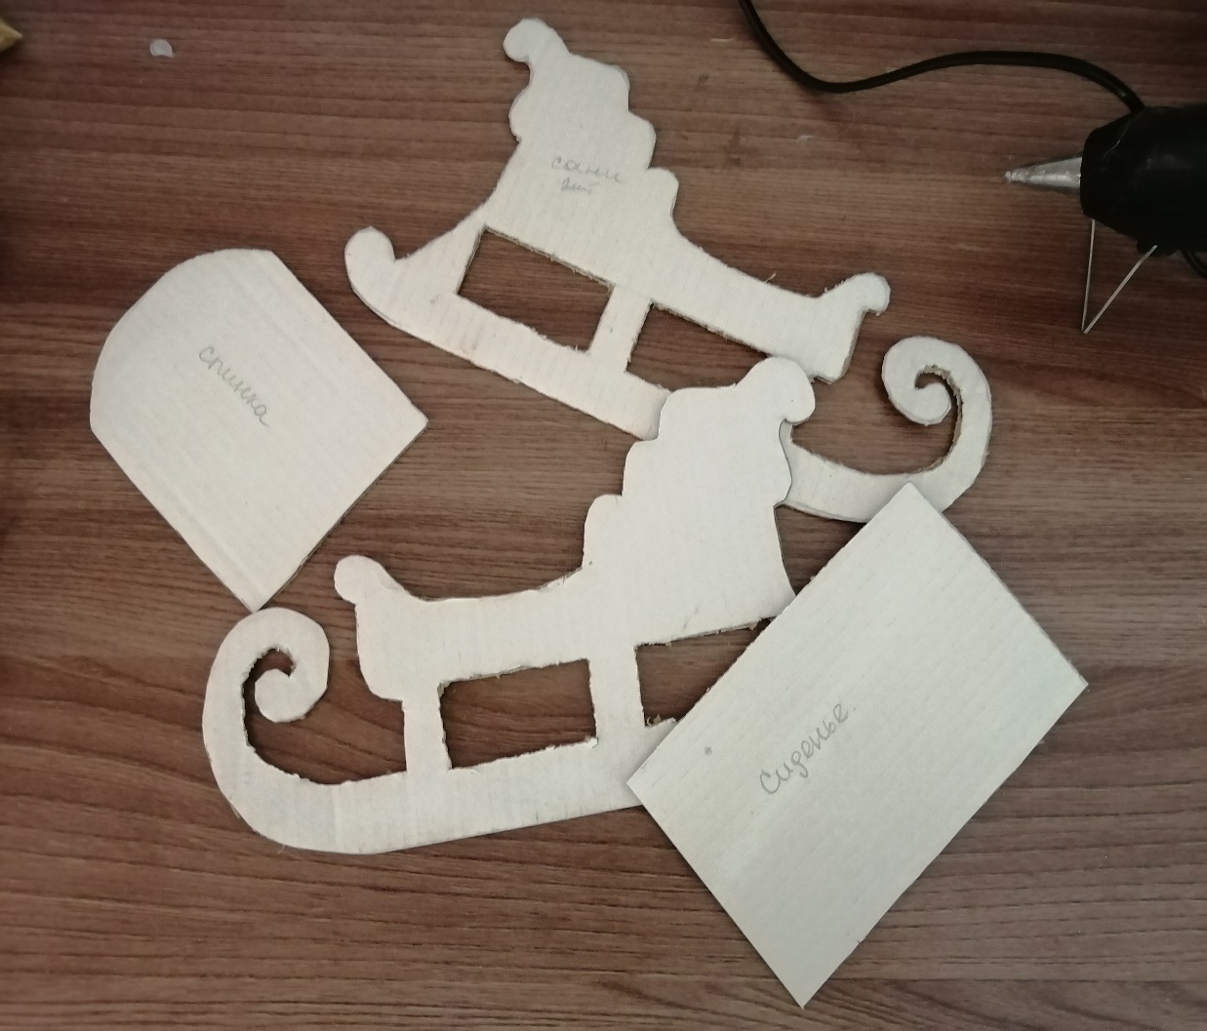
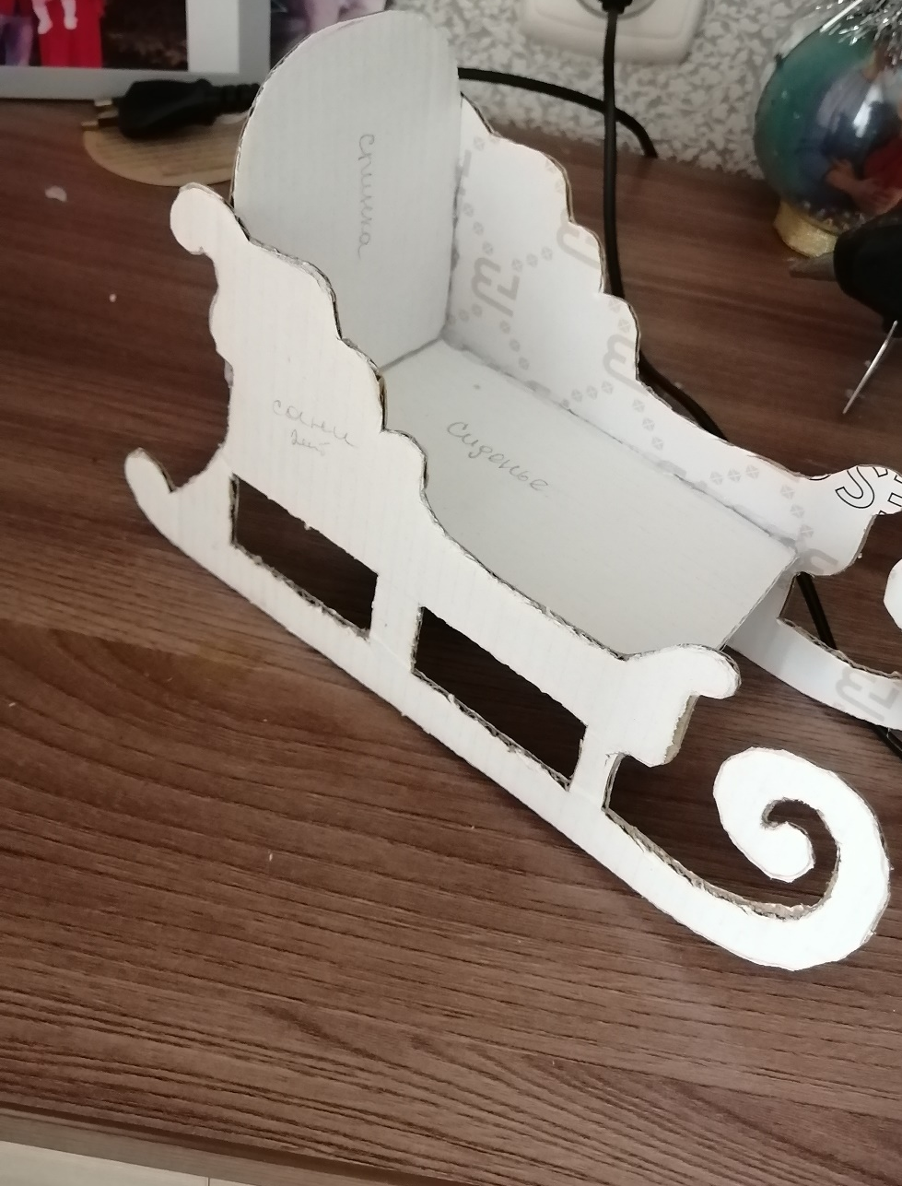
Вырезаем детали
Склеиваем с помощью клеевого пистолета

Slide 4
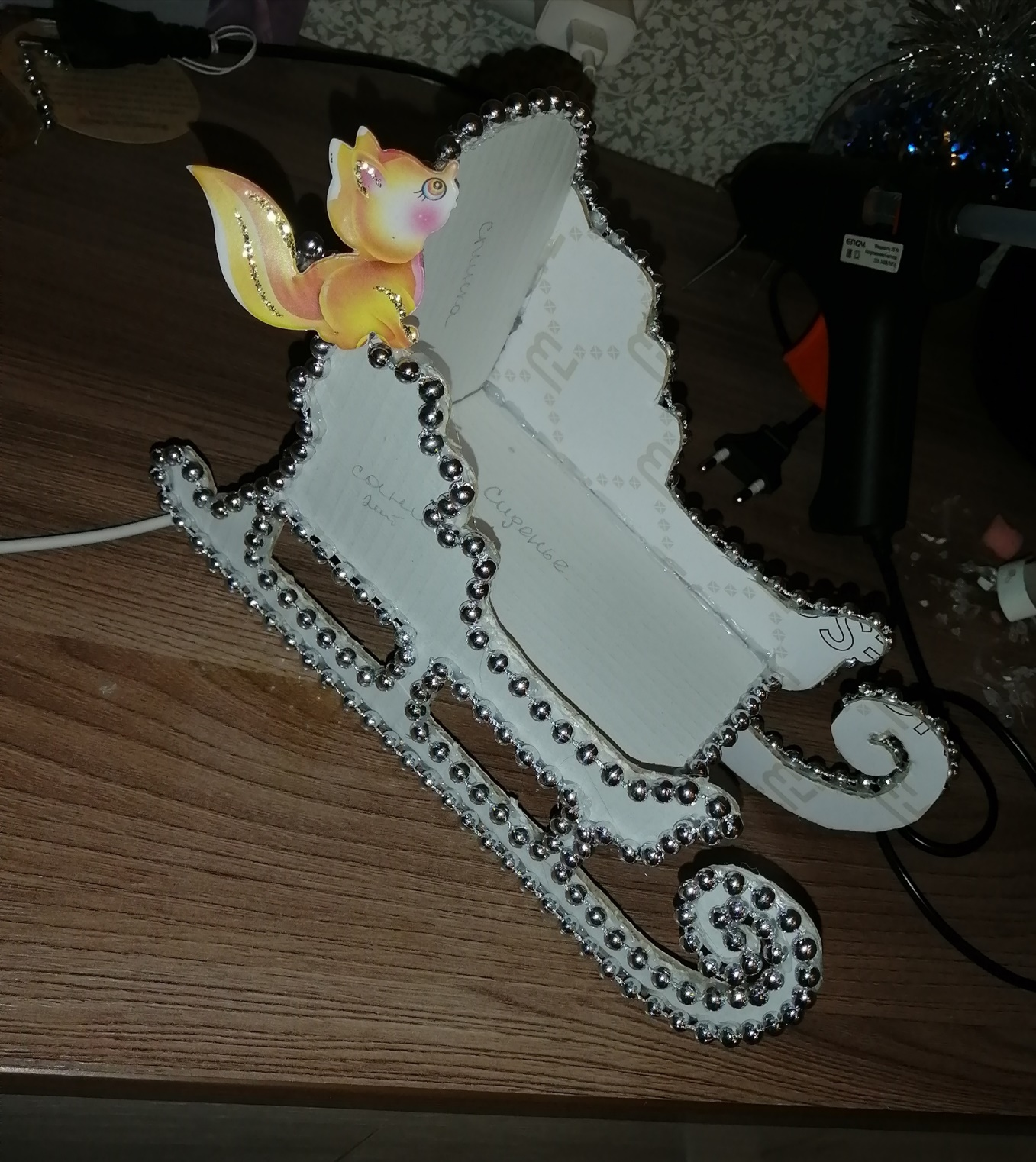
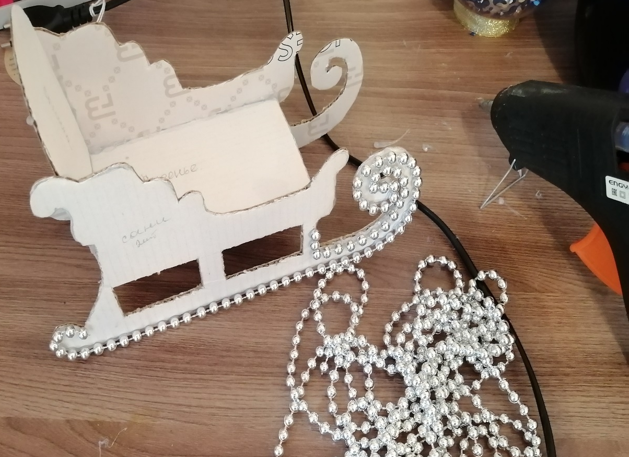
По контору сани обклеиваем бусами

Slide 5
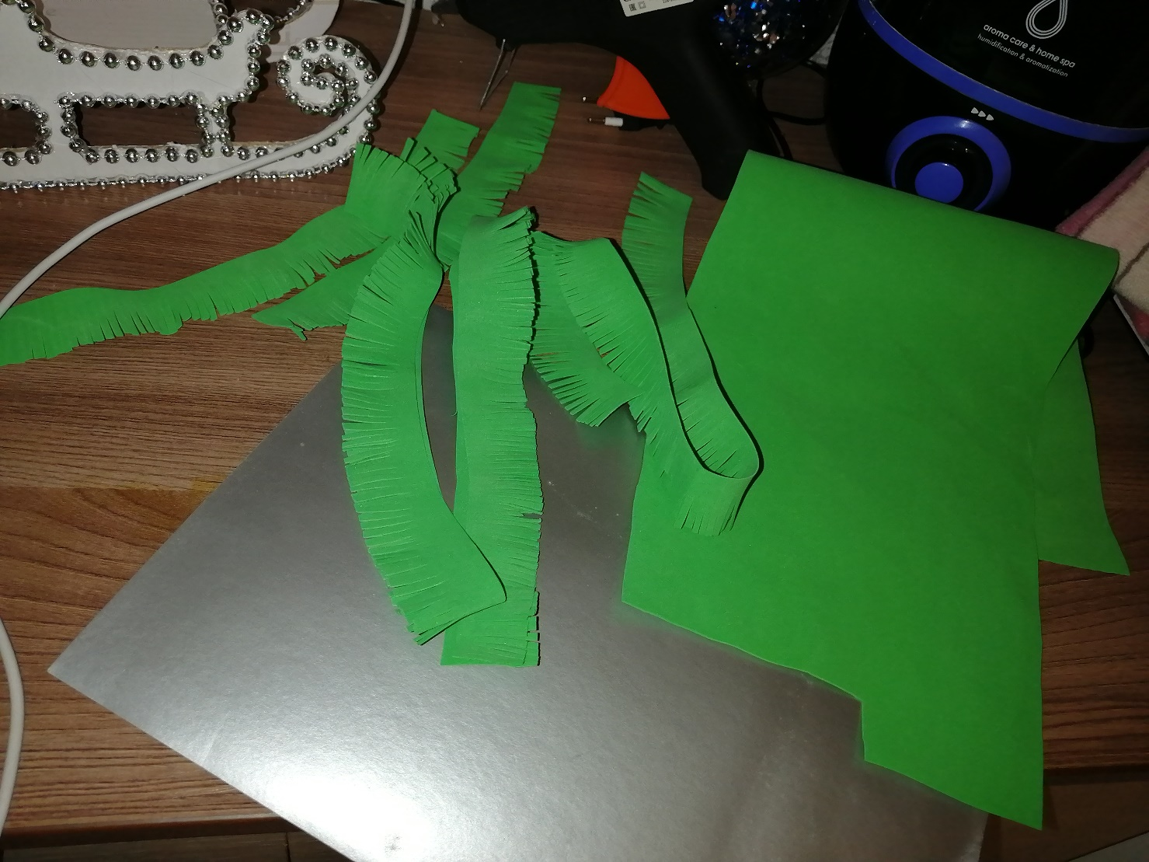
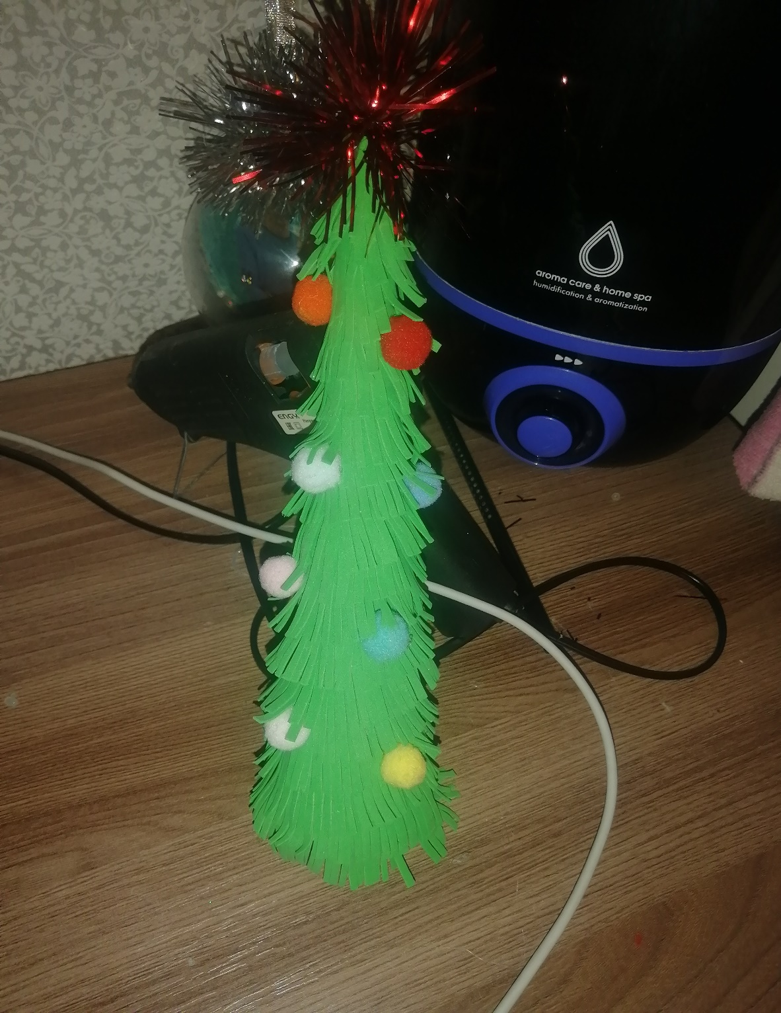
Из картона делаем конус, из фоамирана вырезаем полоски и с одной стороны делаем надрезы «травка», обклеиваем ими конус, добавляем мишуру на макушку, и помпоны на елочку.

Slide 6
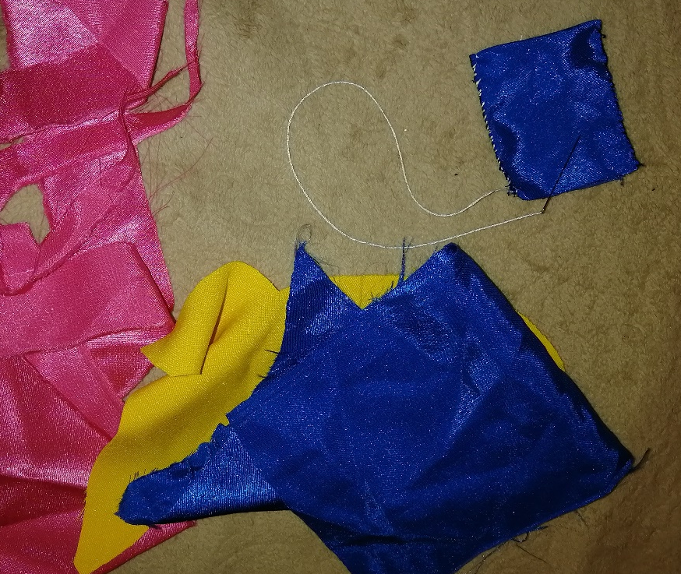
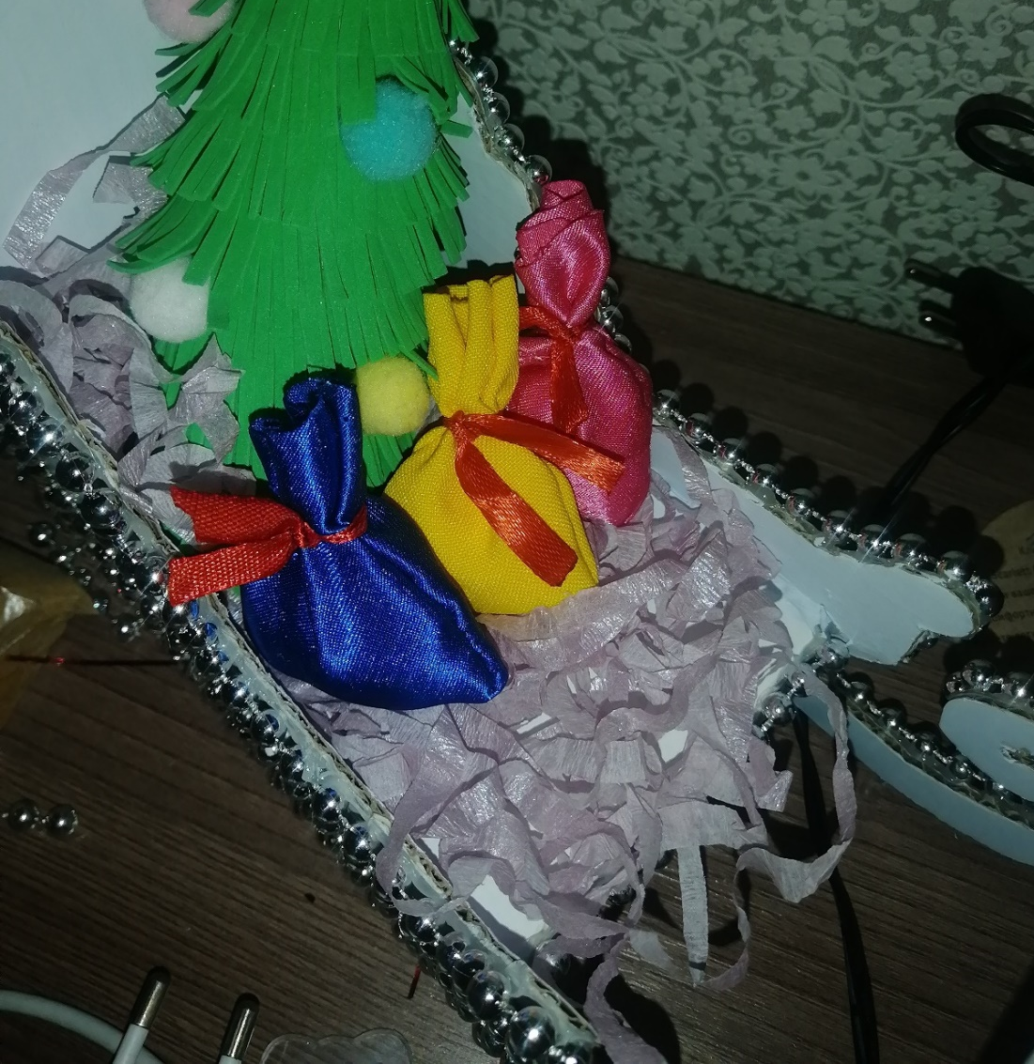
Из лоскутков ткани вырезаем не большие прямоугольники , сшиваем по бокам , наполняем ватой и завязываем ленточкой, ставим на сани вместе с елочкой

Slide 7
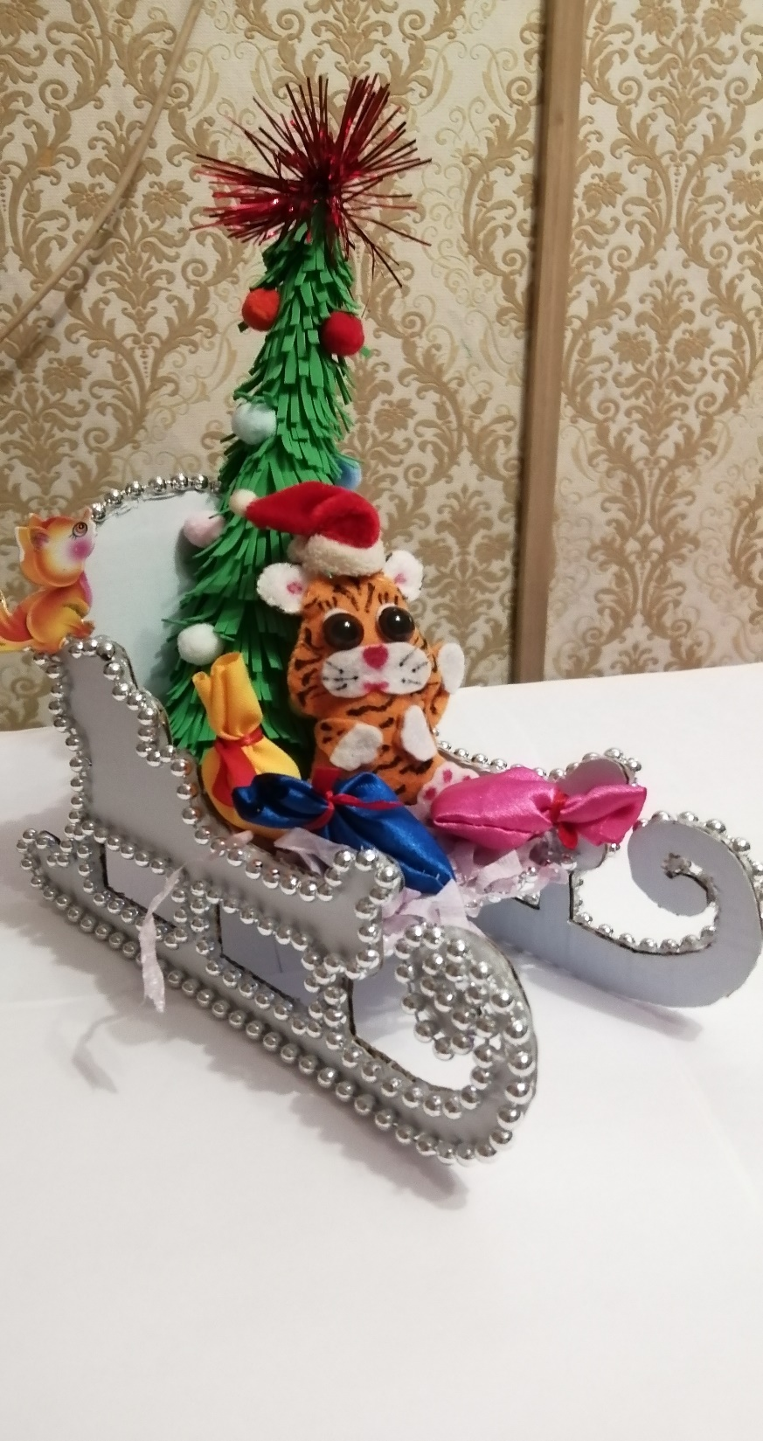
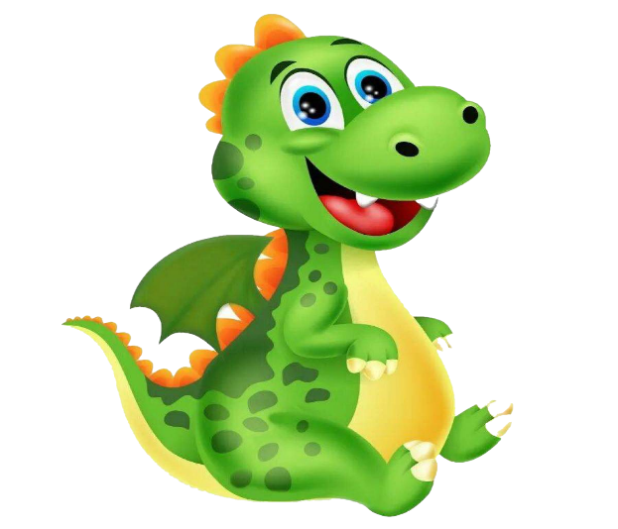
Садим в сани символ года
Все готово!

